Slide 1
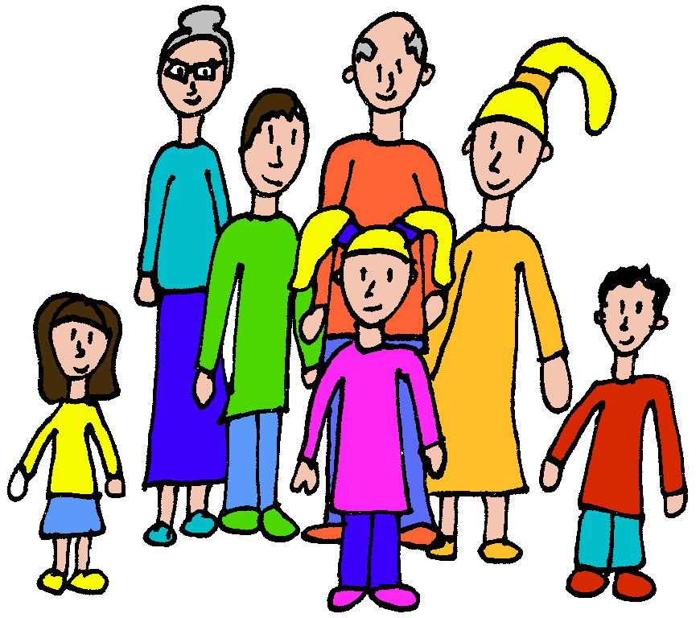
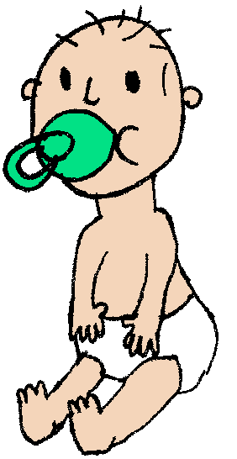
Digibordles tellen familie
makkelijk
moeilijk

Slide 2
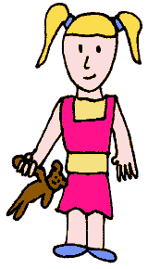


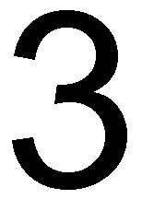
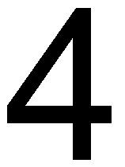


Hoeveel tel je?

Slide 3




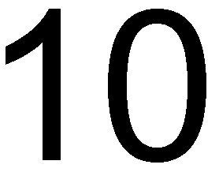
Hoeveel tel je?

Slide 4


Hoeveel tel je?

Slide 5

Hoeveel tel je?

Slide 6

Hoeveel tel je?

Slide 7

Hoeveel tel je?

Slide 8

Hoeveel tel je?

Slide 9

Hoeveel tel je?

Slide 10
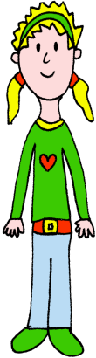
Hoeveel tel je?

Slide 11

Hoeveel tel je?

Slide 12
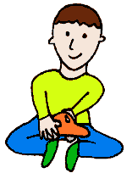
Hoeveel tel je?

Slide 13
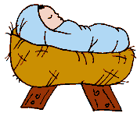
Hoeveel tel je?

Slide 14
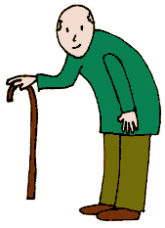
Hoeveel tel je?

Slide 15

Hoeveel tel je?

Slide 16
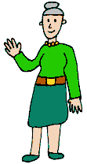
Hoeveel tel je?

Slide 17
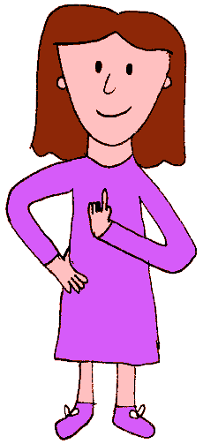

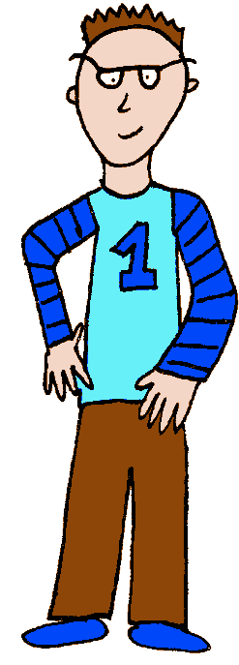
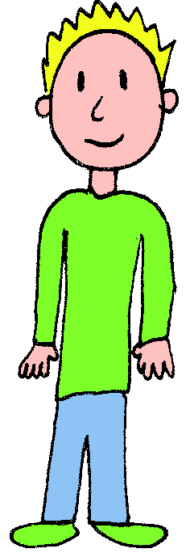
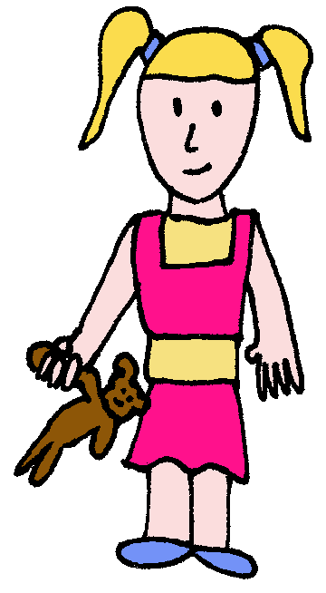
Goed gedaan!

Slide 18

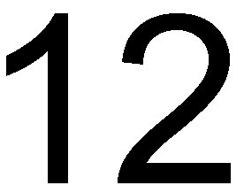
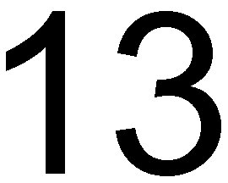
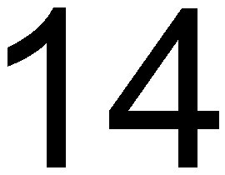
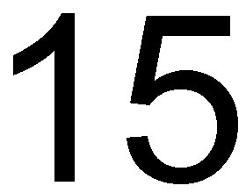
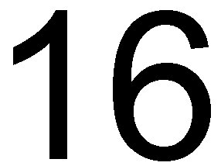
Hoeveel tel je?

Slide 19
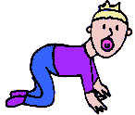
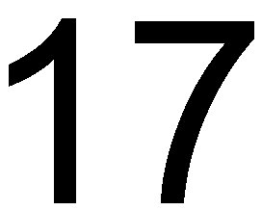
Hoeveel tel je?

Slide 20
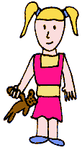
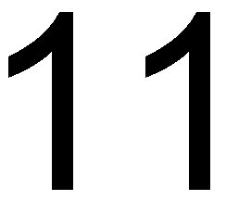
Hoeveel tel je?

Slide 21

Hoeveel tel je?

Slide 22

Hoeveel tel je?

Slide 23

Hoeveel tel je?

Slide 24

Hoeveel tel je?

Slide 25
Hoeveel tel je?

Slide 26

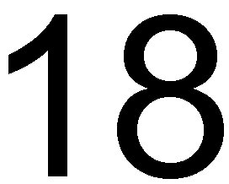
Hoeveel tel je?

Slide 27

Hoeveel tel je?

Slide 28
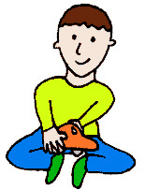
Hoeveel tel je?

Slide 29

Hoeveel tel je?

Slide 30
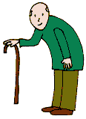
Hoeveel tel je?

Slide 31

Hoeveel tel je?

Slide 32

Hoeveel tel je?

Slide 33
Goed gedaan!

